Slide 1


Slide 2

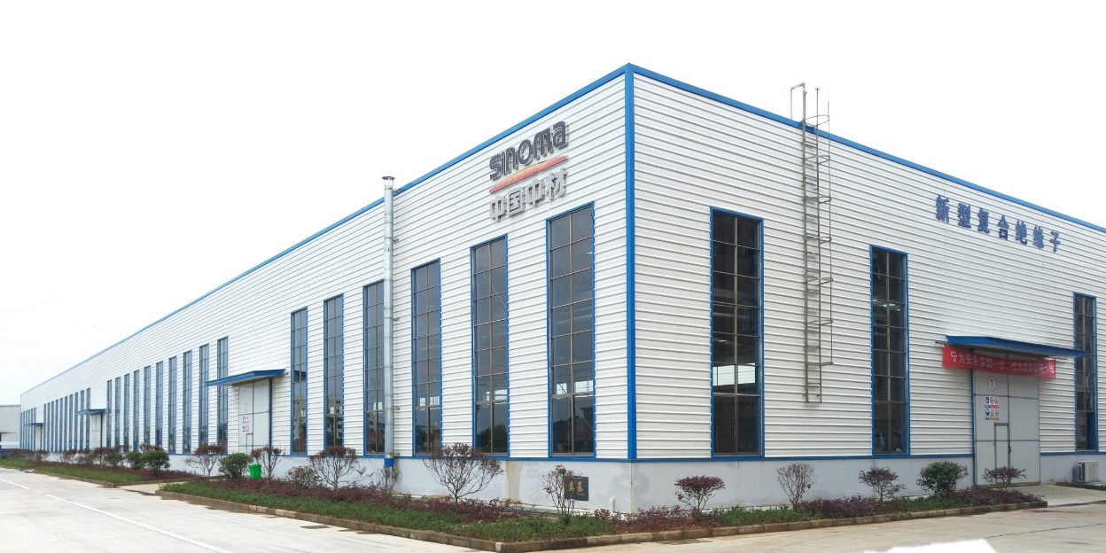
ISOLADORES HÍBRIDOS
A fábrica Sinoma Jiangxi Isolator & Electricity Co., Ltd. com sua plataforma de P&D, investiu muitos recursos em pesquisa e inovação de novos isoladores híbridos :
Quatro patentes requeridas de invenção
Duas patentes requeridas de utilidade

Slide 3
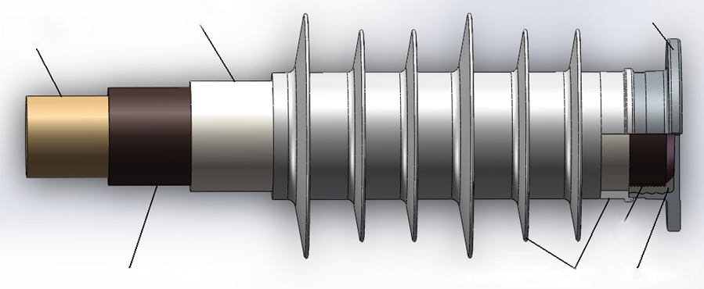
COMPOSIÇÃO
Camada de ligação
Flange metálica
Núcleo sólido de porcelana C130
Camada arenosa
Camada vitrificada (esmalte)
Camada e saias de silicone
Cimento

Slide 4
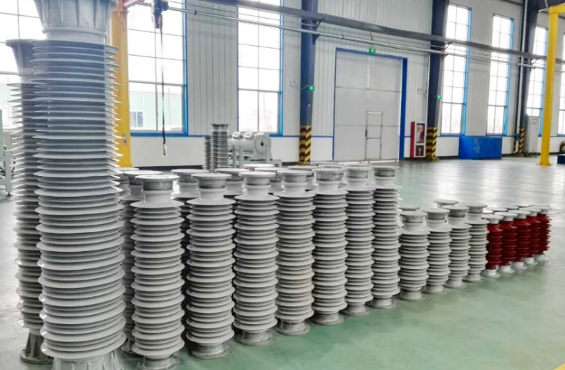
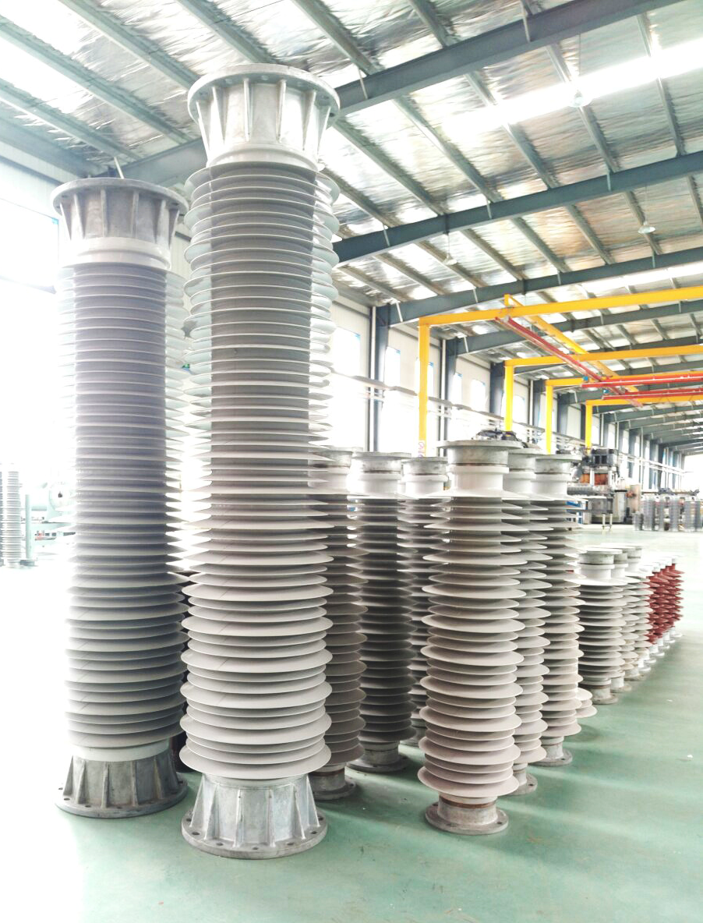
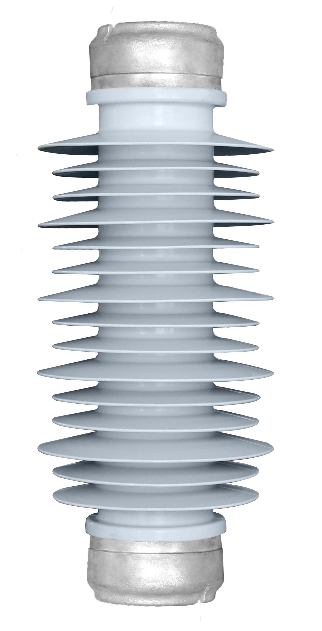
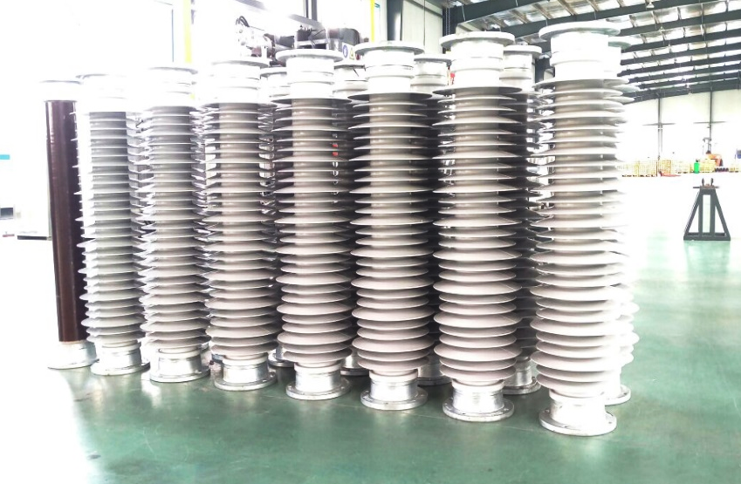
FOTOS DO ISOLADOR
.

Slide 5
TIPOS E CARACTERÍSTICAS
ISOLADORES HÍBRIDOS 35 kV~1100kV
Tipo | Tensão nominal | Carga de rupture mecânica |  | Distância de escoamento nominal | Demais dimensões |  |  |  | Peso kg
 |  | Flexão kN | Torção kN.m
 |  |  |  |  | H | D | n_{1.}d₁-a₁ | n₂d₂-a₂
FC24-185-1255 | 40.5 | 24 | 6 | 1255 | 550 | 320 | 4-Φ18-Φ225 | 4-Φ18-Φ225 | 48
FC18-325-2250 | 72.5 | 18 | 6 | 2250 | 770 | 320 | 4-Φ18-Φ225 | 4-Φ18-Φ225 | 60
FC12-550-3910 | 126 | 12 | 6 | 3910 | 1150 | 320 | 4-Φ18-Φ225 | 4-Φ18-Φ225 | 81
FC8-650-4500 | 145 | 8 | 4 | 4500 | 1500 | 320 | 4-Φ18-Φ225 | 4-Φ18-Φ225 | 101
FC6-1050-7812 | 252 | 6 | 4 | 7812 | 2400 | 320 | 4-Φ18-Φ225 | 4-Φ18-Φ225 | 185
FC16-2250-29600 | ±660 | 16 | 8 | 29600 | 8000 | 467 | 12-Φ22-Φ400 | 12-Φ22-Φ400 | 1948
FC12.5-3200-42000 | ±800 | 12.5 | 6 | 42000 | 11000 | 467 | 12-Φ22-Φ400 | 12-Φ22-Φ400 | 2665
FC12.5-3200-37000 | 1100 | 12.5 | 6 | 37000 | 10000 | 467 | 12-Φ22-Φ400 | 12-Φ22-Φ400 | 2435

Slide 6
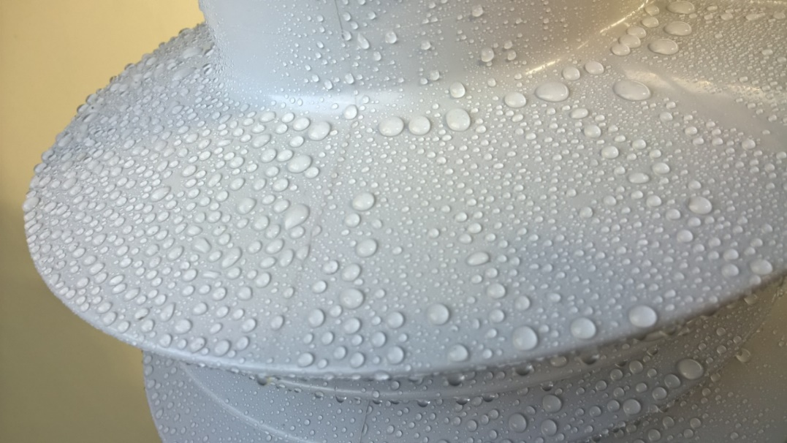
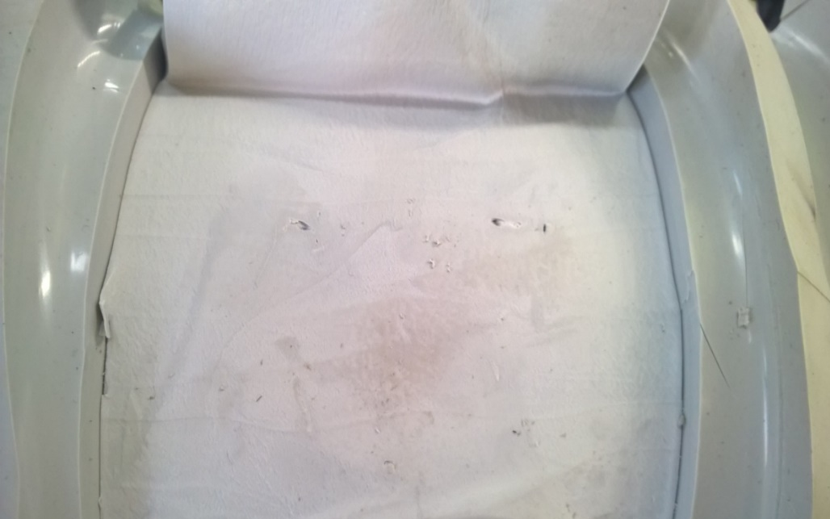
CARACTERÍSTICAS
Altamente hidrofóbico, nível HC1
Muito aderente ao núcleo

Slide 7
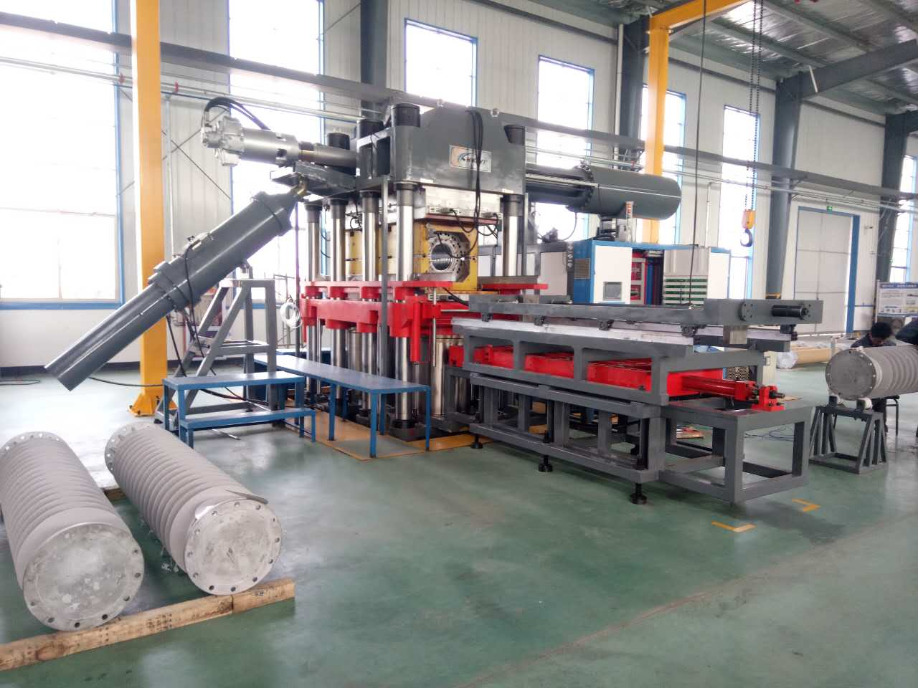
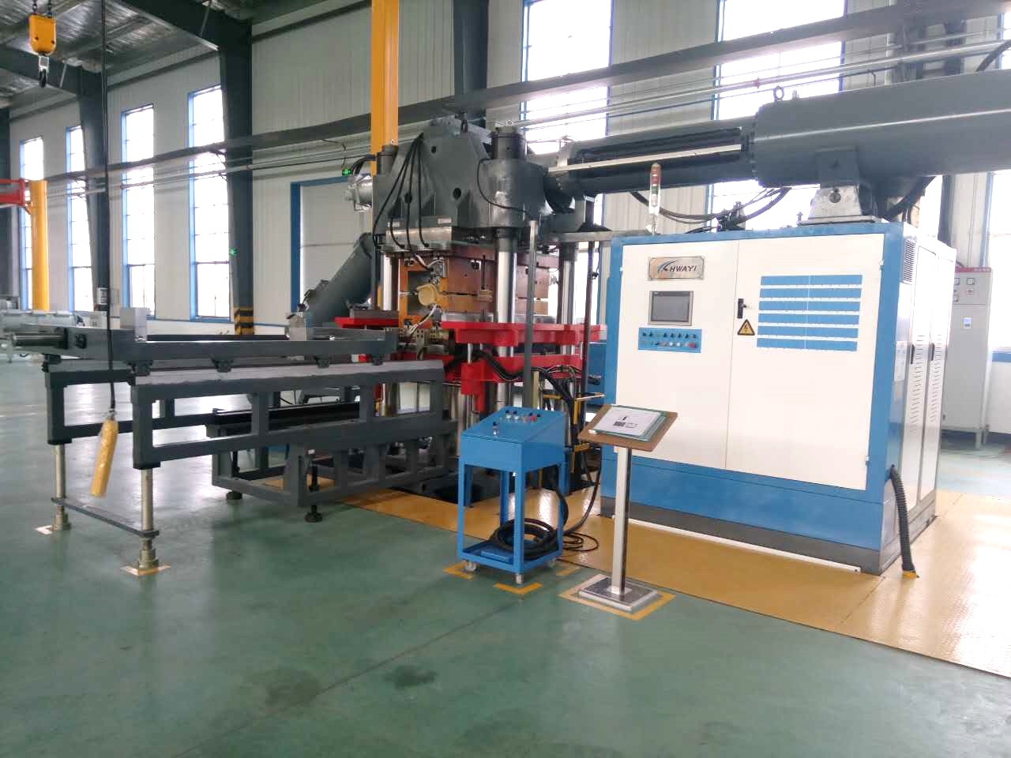
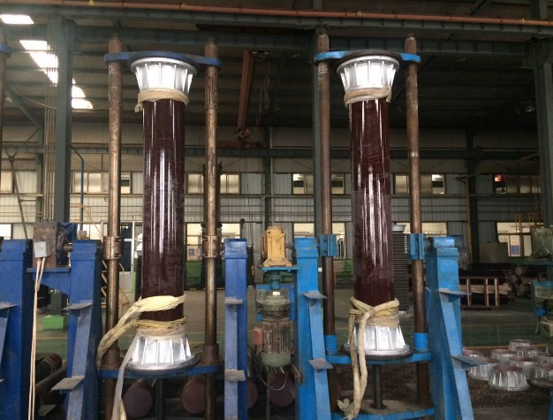
FOTOS DA LINHA DE PRODUÇÃO

Slide 8
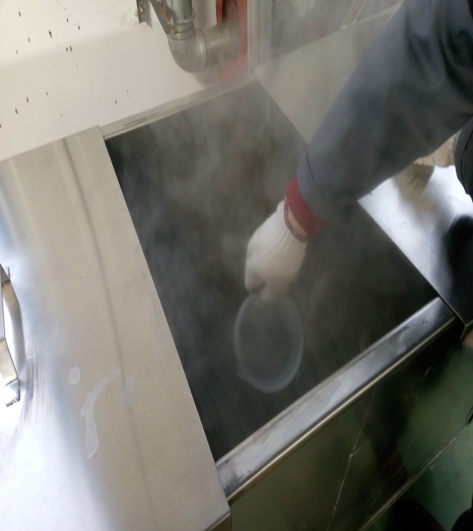
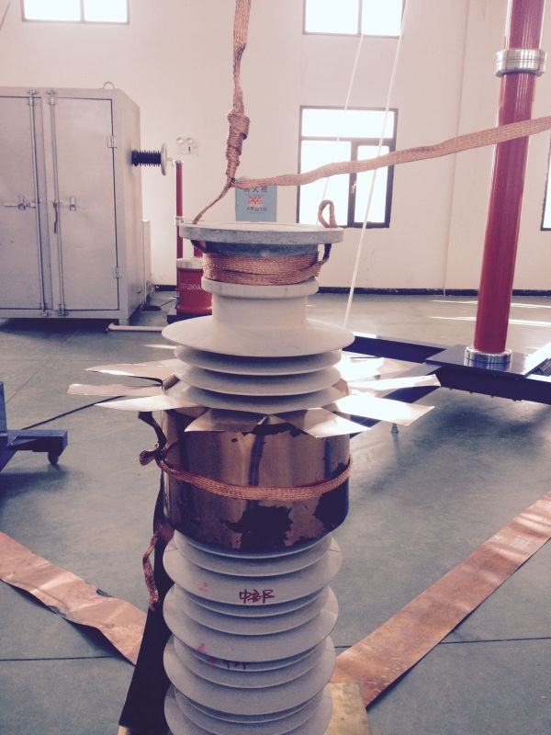
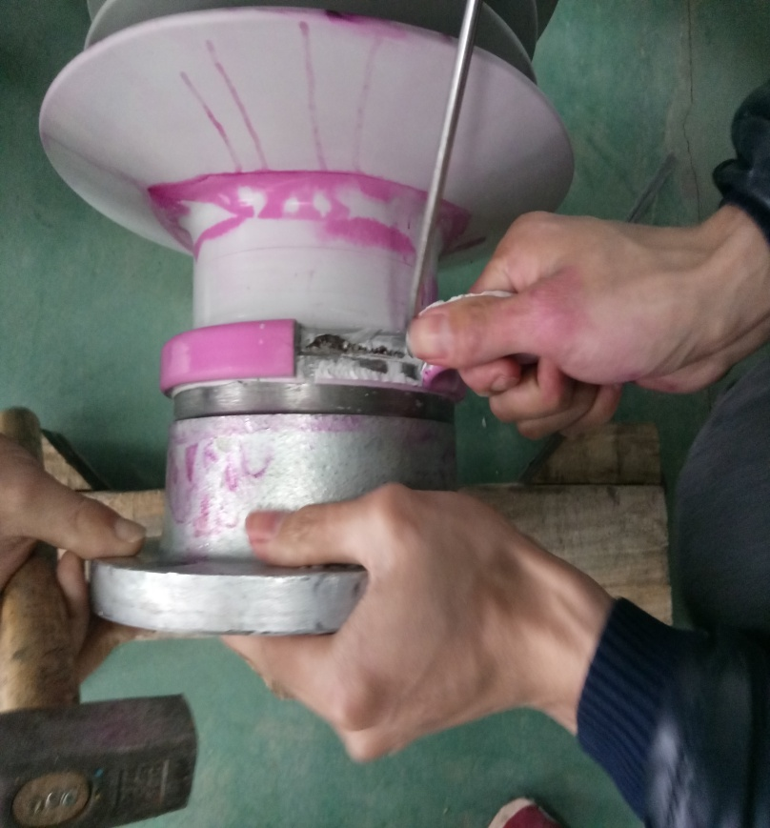
ENSAIOS

Slide 9
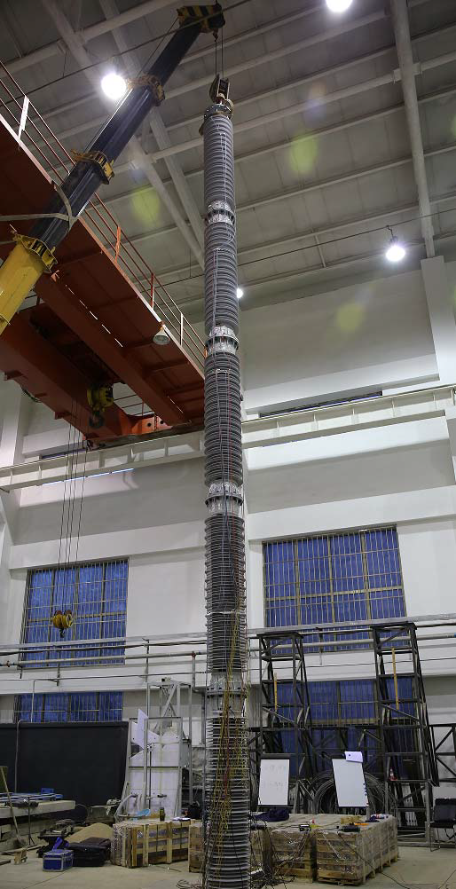
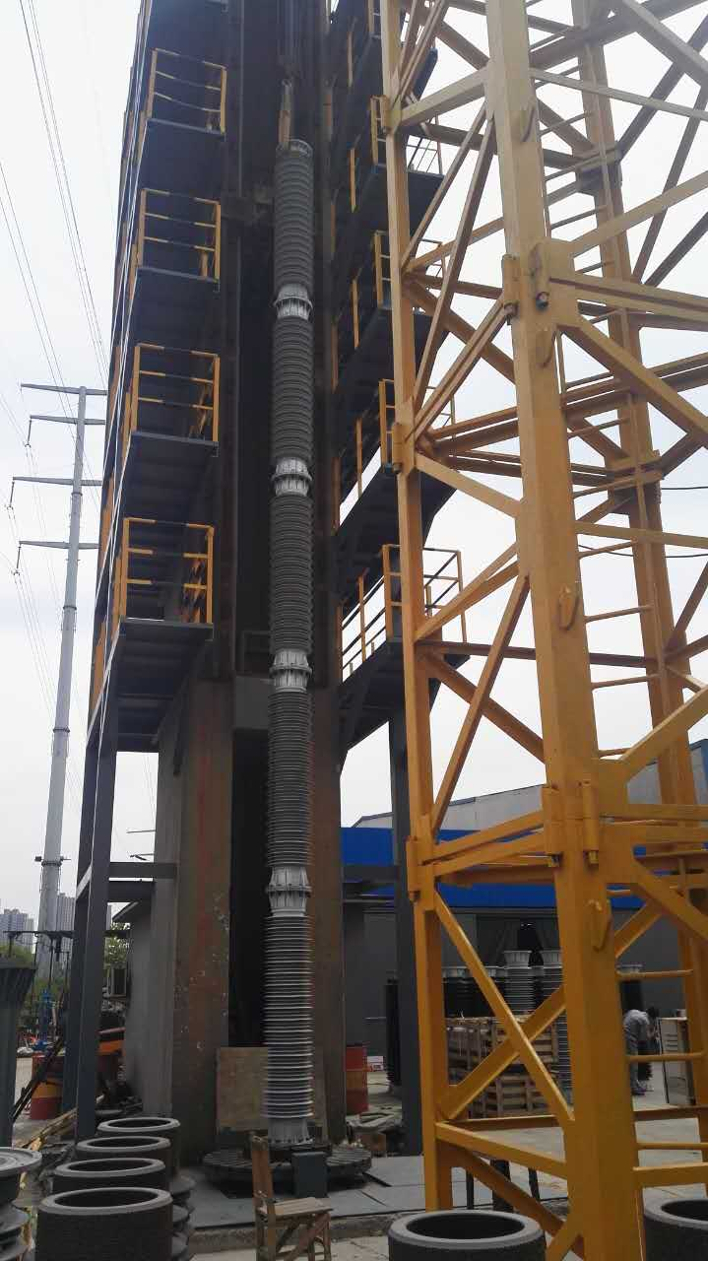
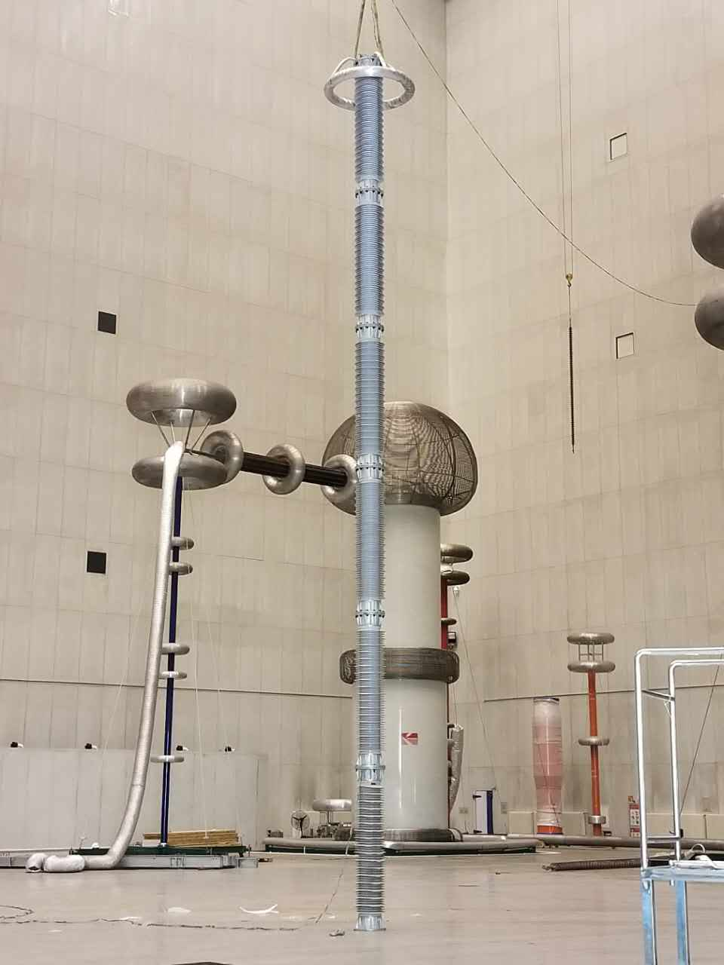
FOTOS - ENSAIOS NO ISOLADOR 800kV

Slide 10
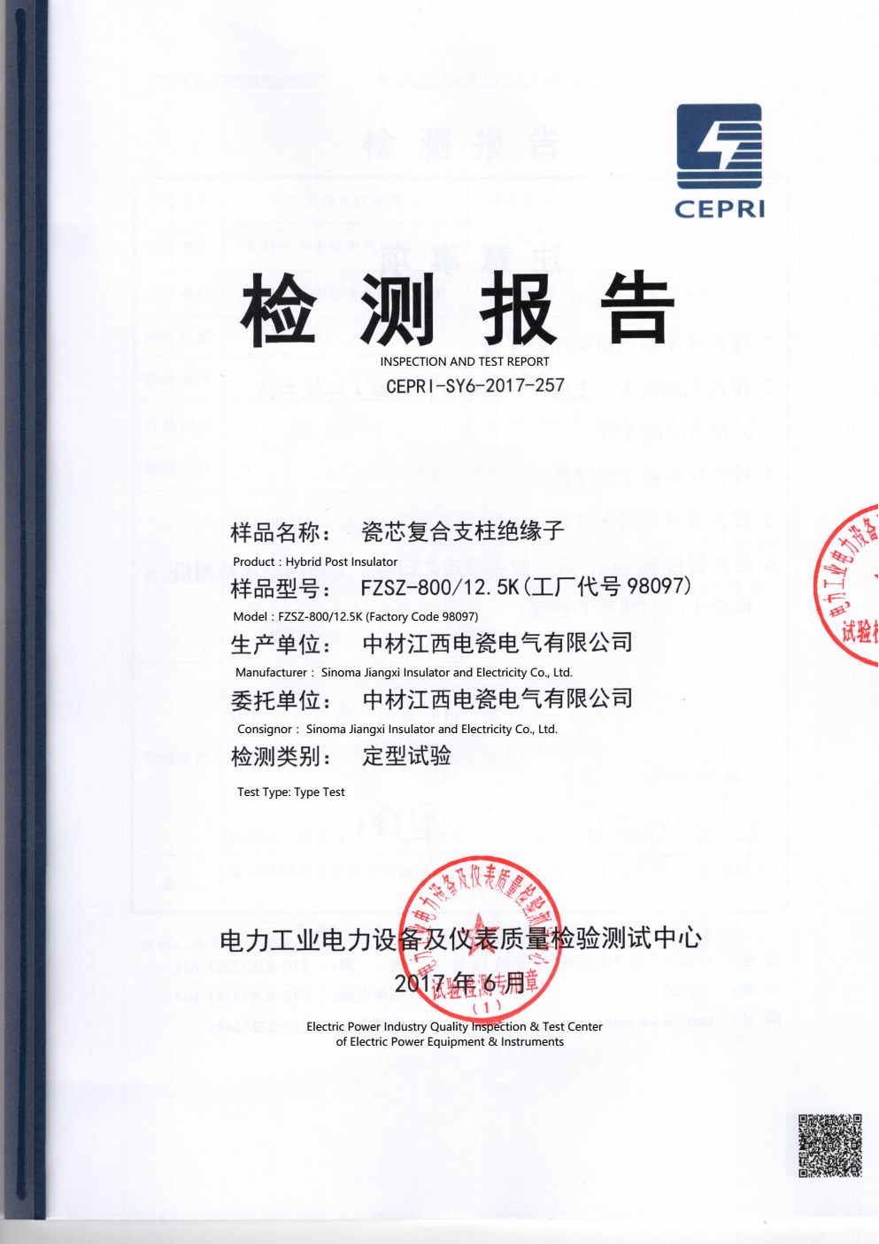
RELATÓRIO DE ENSAIO DE TIPO
Os ensaios elétricos foram realizados no CEPRI, laboratório reconhecido internacionalmente:

Slide 11
ALGUNS CLIENTES COM ISOLADORES JÁ INSTALADOS
CLIENTE | MODELO FORNECIDO | ANO | QUANTIDADE
Shaanxi Herong Electric Co.,Ltd. (Pudong – Shanghai) | 800kV | 2017 | 6
State Grid of China (Shanxi- Wuzhai 550kV Project – Cidade de Taiyuan) | 550kV | 2017 | 6
Jiangsu Rugao High Voltage Electric Apparatus Co.,Ltd. (Isoladores para Secionadores) | 220kV FZSW-252-6K-4-2400 | 2017 | 24
Jiangsu Rugao High Voltage Electric Apparatus Co.,Ltd. (Isoladores para secionadores – Projeto na Rússia) | FZSW-252/6-4 | 2018 | 48

Slide 12
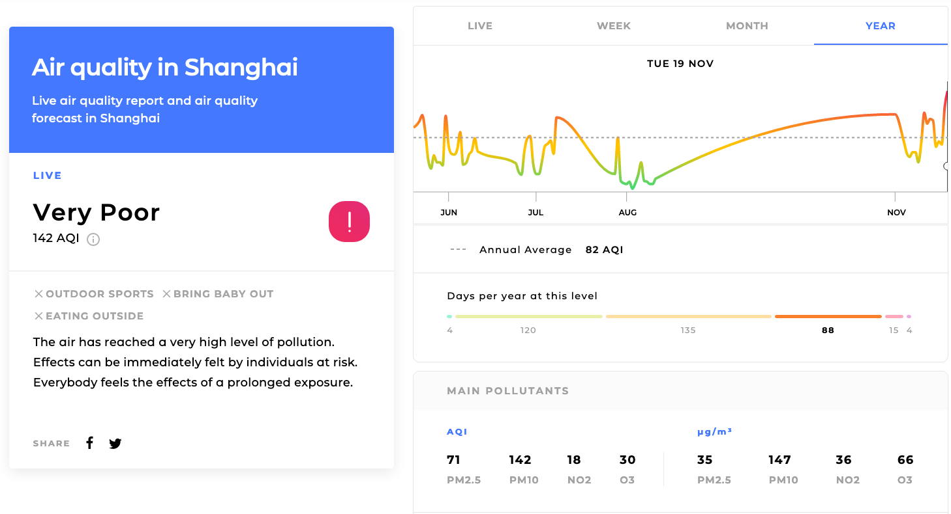
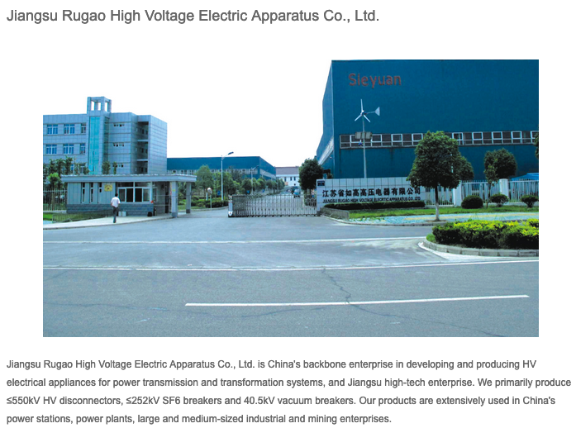
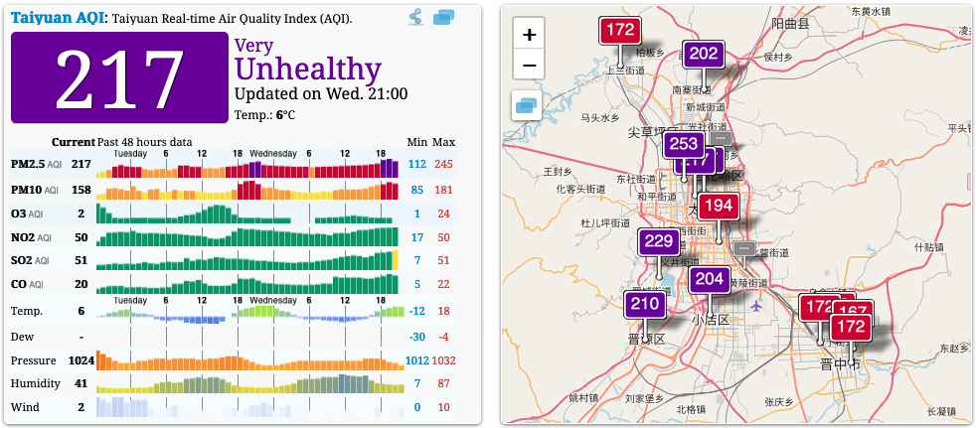
NÍVEIS DE POLUIÇÃO/ QUALIDADE DO AR – PRIMEIROS CLIENTES

Slide 13
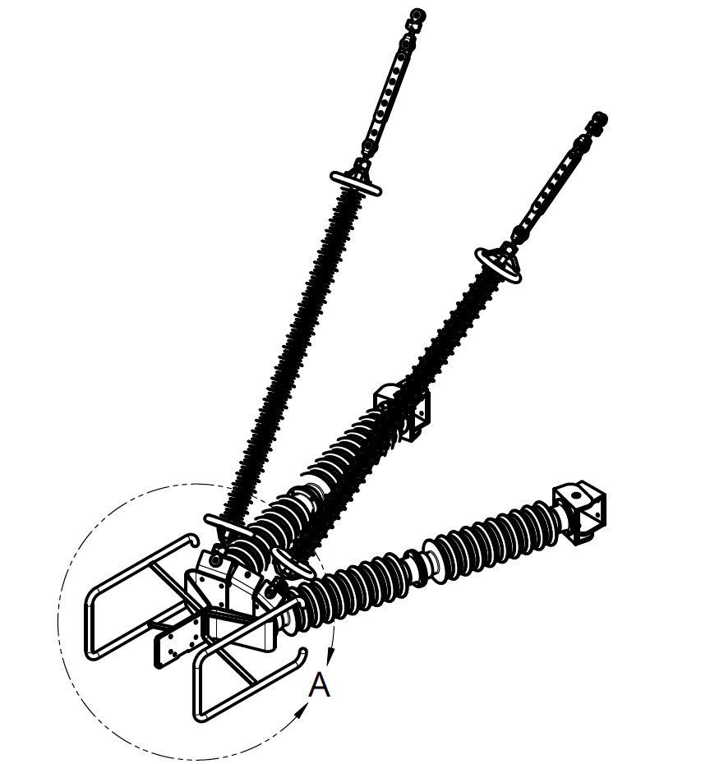
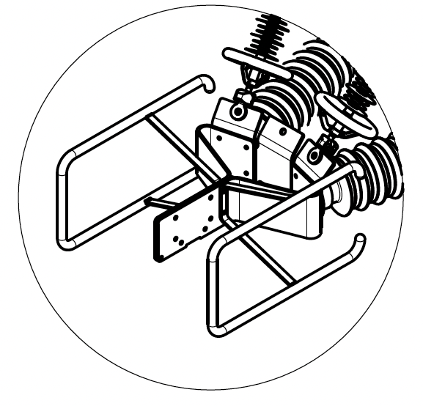
MELHOR OPÇÃO PARA MÍSULAS ISOLADAS

Slide 14
OBRIGADO

